Slide 1








Luyện từ và câu
(Tiết 4)

Slide 2
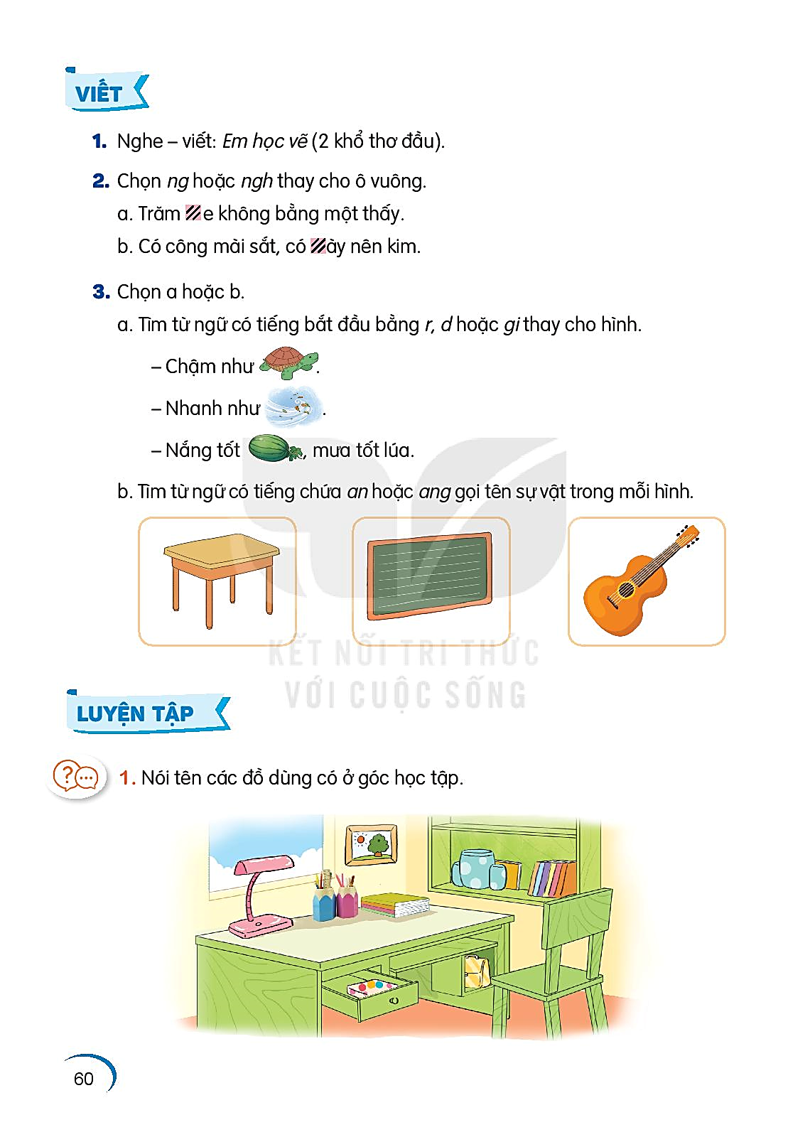
1. Nói tên các đồ dùng có ở góc học tập
bức tranh
giá sách
bút. thước
cốc
sách
vở
ống bút
cái ghế
đèn bàn
cái bàn
cặp sách
ngăn kéo

Slide 3
2. Đặt một câu nêu công dụng của một đồ dùng học tập
Số thứ tự | Từ | Câu
1 | bút màu | Bút màu dùng để vẽ tranh.
2 | bút mực | Bút mực dùng để ghi bài.
3 | quyển vở | …
… | … | …

Slide 4
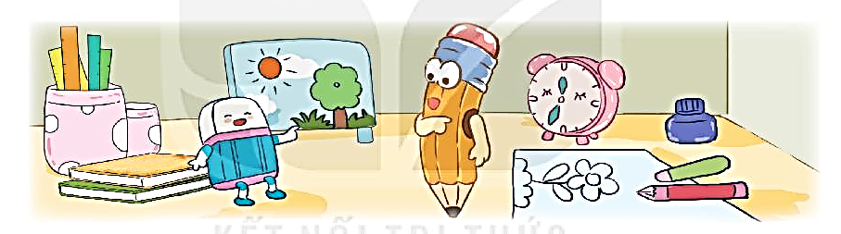
3. Chọn dấu chấm hoặc dấu chấm hỏi
Bút chì: - Tẩy ơi, cậu giúp tớ một chút được không
Tẩy: - Cậu muốn tớ giúp gì nào
Bút chì: - Tớ muốn xóa hình vẽ này
Tẩy: - Tớ sẽ giúp cậu
Bút chì: - Tớ cảm ơn cậu
?
?
.
.
.

Slide 5


















Notes:
Bài giảng thiết kế bởi: Hương Thảo - tranthao121006@gmail.com

